Slide 1









TOUR DU LỊCH
\

Slide 2




THÀNH VIÊN
1. TRẦN QUỐC SANG
2. NGUYỄN THỊ THÙY DUNG

Slide 3






- Cung cấp thông tin và hướng dẫn du lịch cho người dùng
- Cung cấp chức năng đặt tour du lịch trực tuyến để thuận tiện và tiết kiệm thời gian cho khách hàng
- Cho phép người dùng đánh giá và nhận xét về tour du lịch đã tham gia
- Tích hợp bản đồ và hình ảnh và kết nối với các trang mạng xã hội
Mục đích

Slide 4
- Đăng nhập
- Đăng ký
- Đặt tour du lịch
- Tìm kiếm chuyến đi
Chức năng

Slide 5
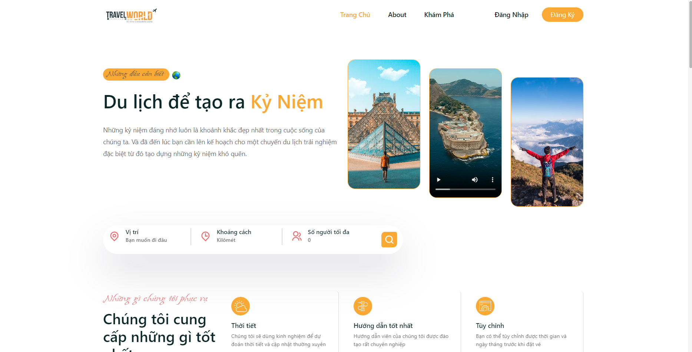
Trang chủ

Slide 6
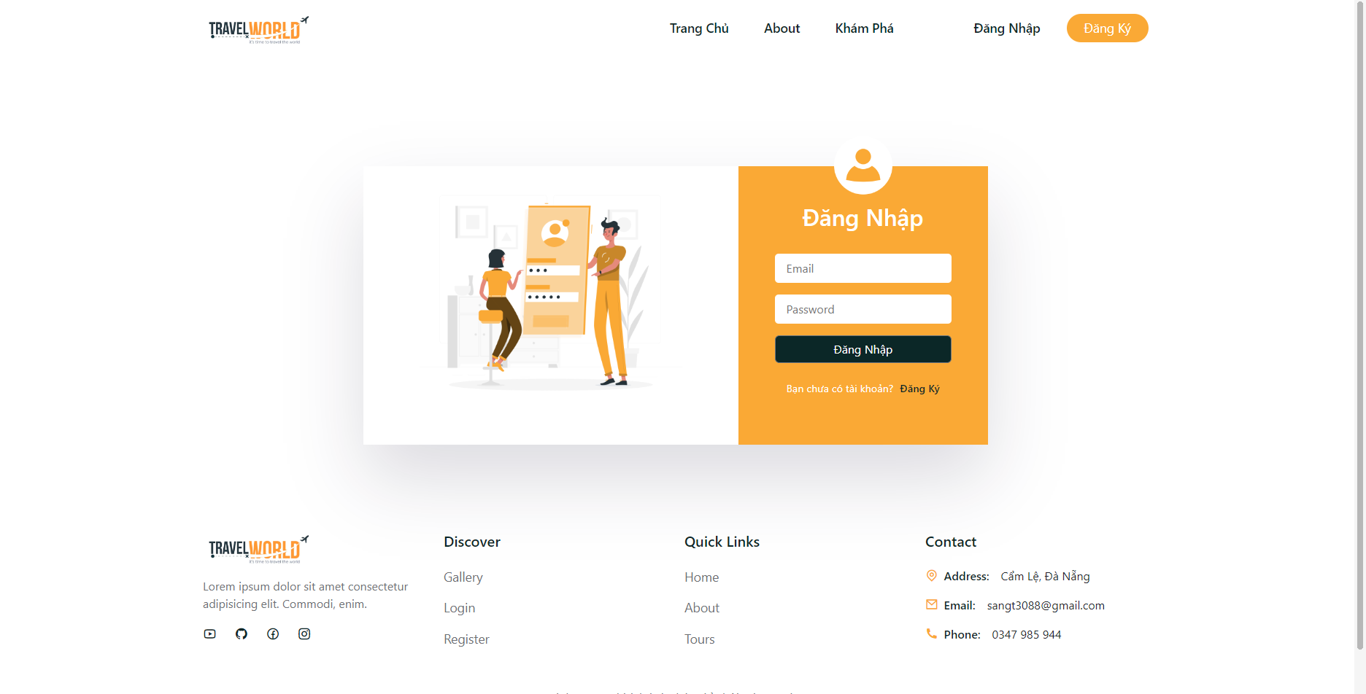
Đăng nhập

Slide 7
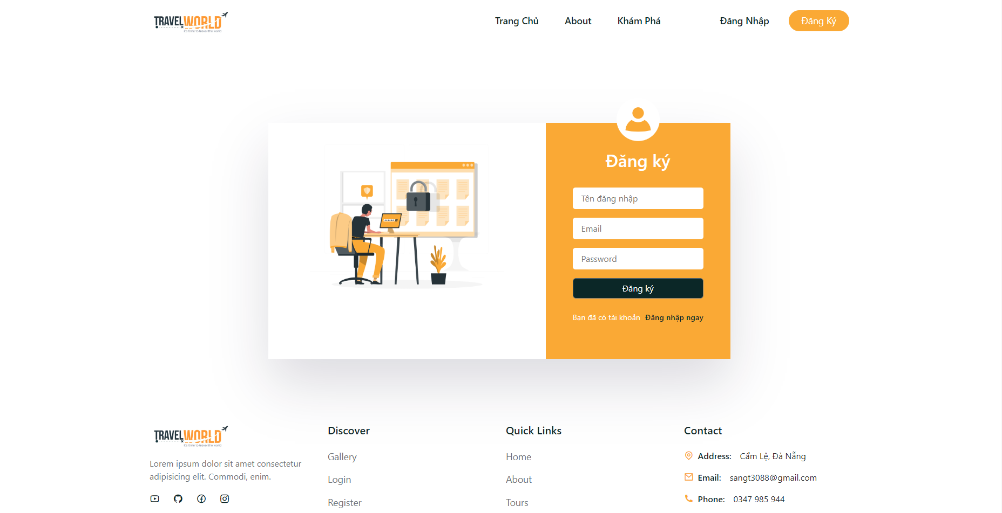
Đăng ký

Slide 8
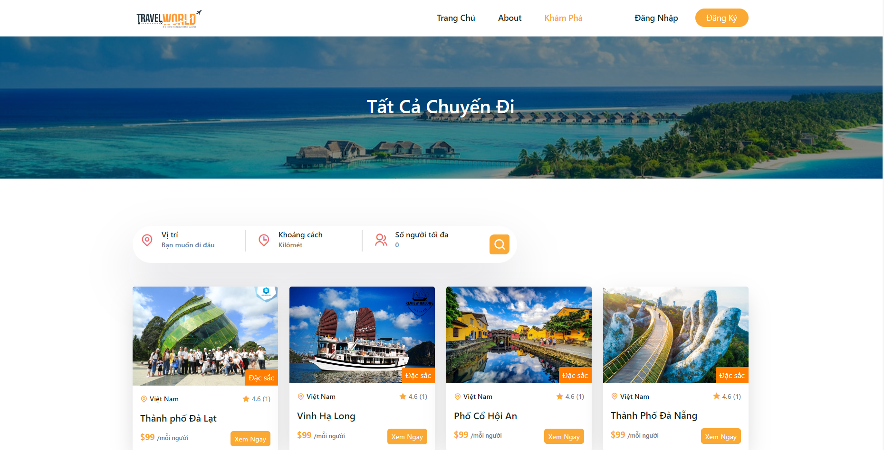
Khám phá chuyến đi

Slide 9
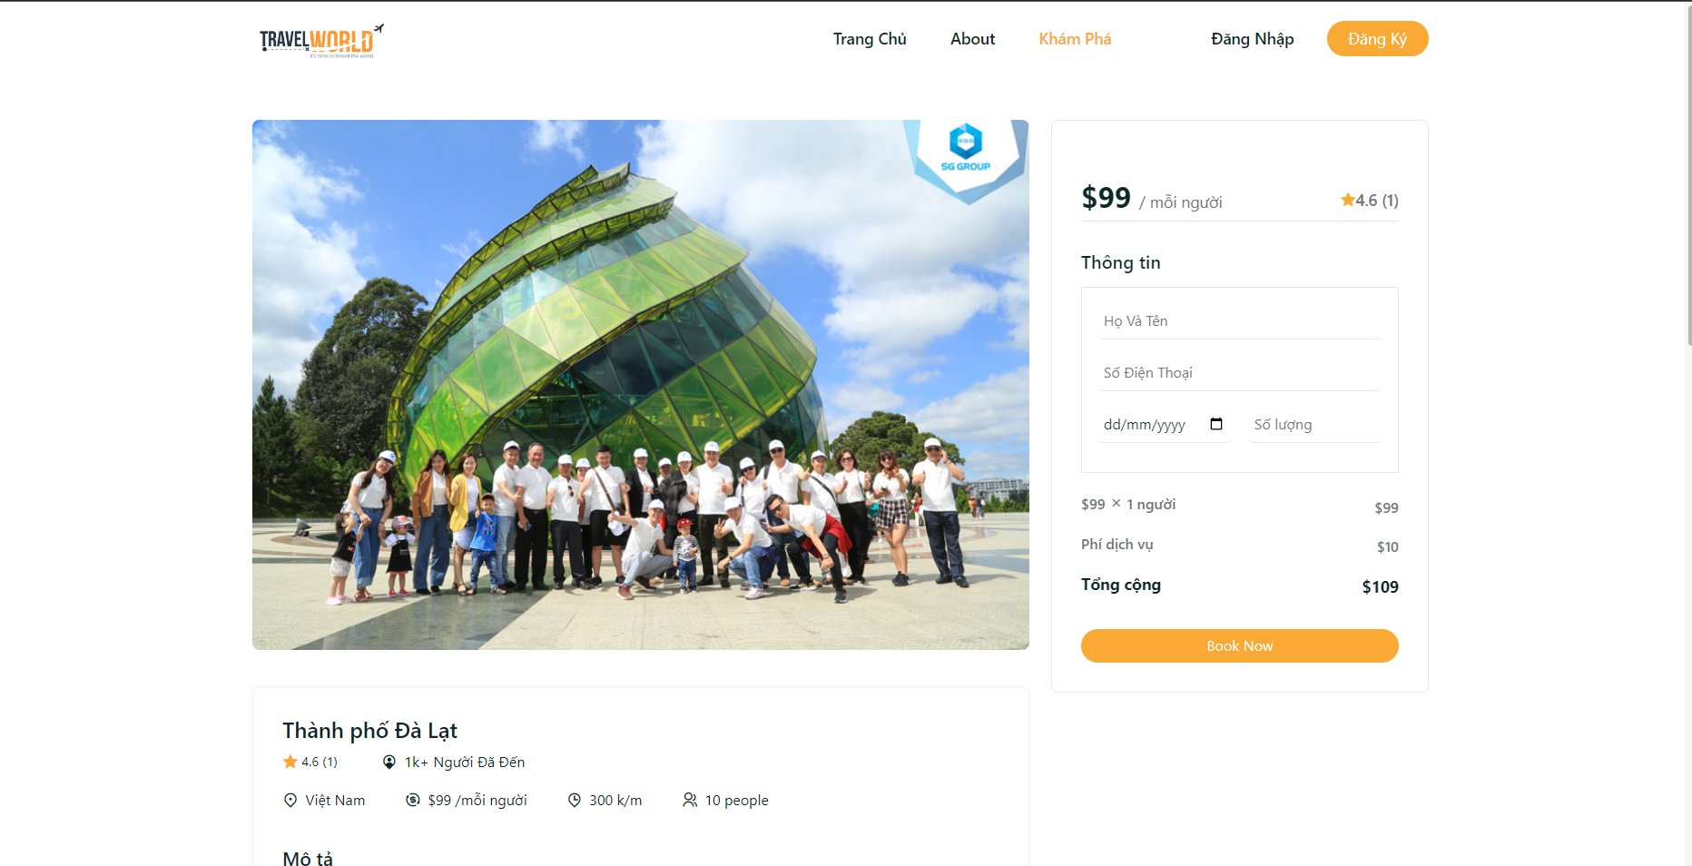
Thông tin và đặt tour

Slide 10






THANK YOU

